Slide 1

Agile / SCRUM
Курс «Менеджмент разработки ПО»
Гибкие методология разработки ПО
© Валерий Студенников

Slide 2
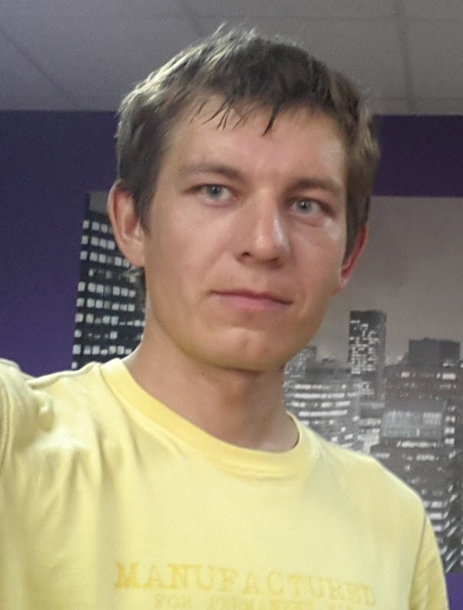

Валерий Студенников // обо мне
Со-основатель, ex-технический директор и ex-руководитель разработки и ex-архитектор технической инфраструктуры REG.RU
Со-основатель и ex-президент спортивно-туристического клуба «ВелоСамара»
Со-основатель и президент самарской региональной федерации каякинга и sup-серфинга
Со-основатель Electron Bikes (производство электровелосипедов под заказ)
https://vk.com/vstudennikov
Telegram: @xtrueman
despair@gmail.com

Slide 3
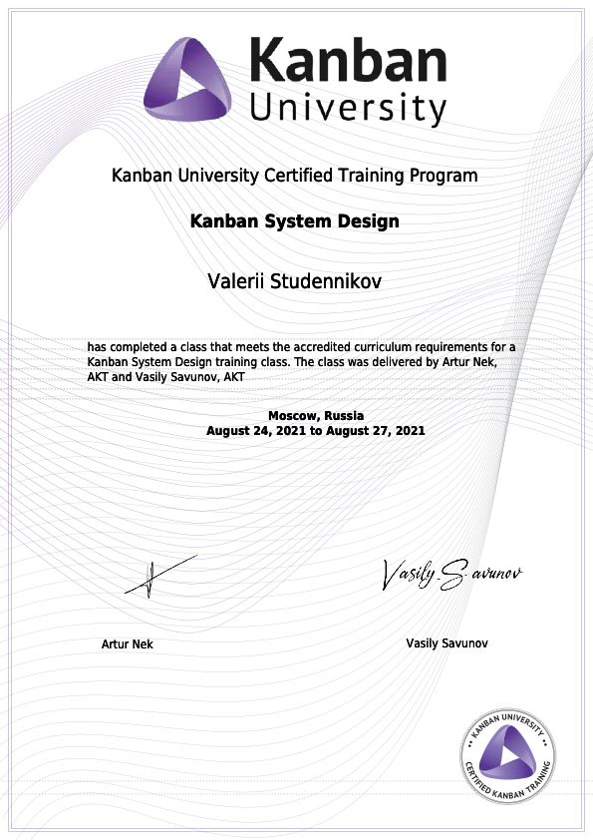

Slide 4
Выставление итоговой отметки (зачёта)
Предположительно, большинство студентов по результатам активной работы должны получить зачёт автоматом.
«Формула успеха» или какие факторы влияют на автомат (в порядке убывания приоритета):
Командное: Как команда показывала себя на командных встречах (которые проводятся во время лабораторных работ)
обязательное присутствие всех членов команды на общих встречах (на практических занятиях)!
Личное: Участие на "менеджерских" ролях в команде (scrum master, product owner, SDM, SRM, project manager и т.д.)
Командное: Насколько команде удалось продвинуться в разработке продукта
Командное + менеджерское: Насколько команда правильно создавала все артефакты, требующиеся процессом
Личное: Оценка вклада участника команды другими членами команды
Личное: Отчёт каждого члена команды о своей работе за спринт.
Также можно получить бонус будучи персональным ассистентом от группы, который будет помогать по орг. моментам: приглашать пользователей в рабочие инструменты и т.п.
В случае, если «формула успеха» показывает неутешительные значения — устный зачёт по теории.

Slide 5

SCRUM за 5 минут

